Slide 1
Ondas y sus características
Física 1º medio

Slide 2
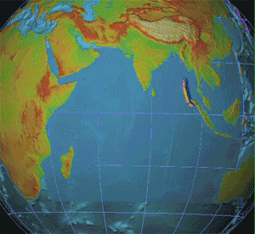
Notes:
Mostrar imagen satelital de tsunami en Indonesia

Slide 3

¿Qué tienen que ver estas imágenes con las ondas?

Slide 4
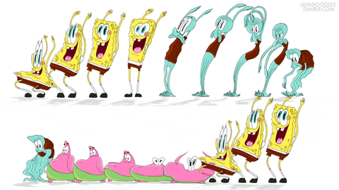
¿Qué es son las ondas?
Licencia Creative commons
Notes:
Recoger conocimientos previos y pre conceptos

Slide 5
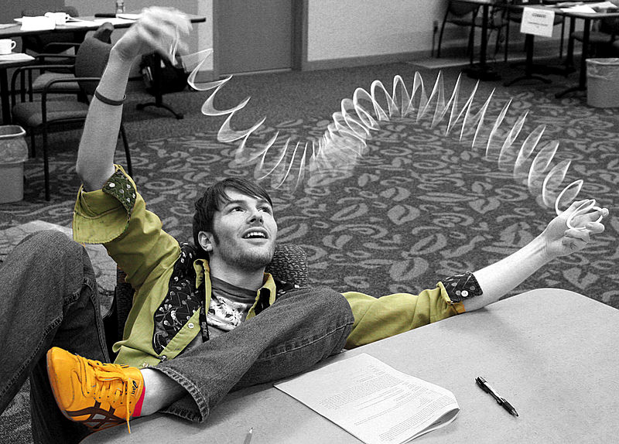
Licencia Creative commons
Notes:
Imagen muestra ondas que se producen en un resorte (slinky)

Slide 6

Licencia Creative commons
Notes:
Esta imagen muestra ondas que se producen en la naturaleza. En este caso son producidas por el movimiento de la cola de un pez en el agua.

Slide 7
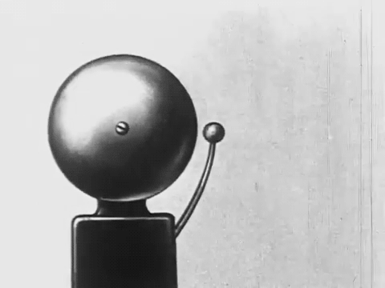
Licencia Creative commons
https://giphy.com/search/waves-physics
Notes:
Imagen muestra ondas sonoras
Conceptos que pueden salir al observar son:
Perturbación que es una vibración
Movimiento en forma de ondas circulares

Slide 8

Licencia Creative commons
Notes:
Imagen muestra el movimiento ondulatorio de las olas en el mar

Slide 9
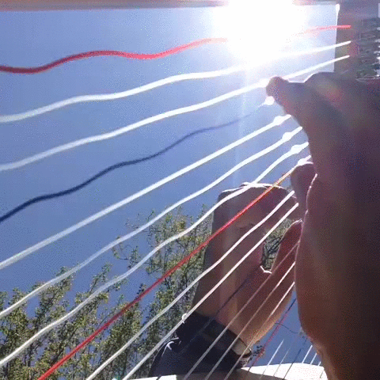
¿Qué sucede aquí?
Licencia Creative commons
Notes:
Alumnos ven que las cuerdas vibran.
Ven que las vibraciones son diferentes en cada cuerda y eso genera ondas diferentes.

Slide 10

¿En qué se parece esto con las características de las ondas?
Licencia Creative commons
Notes:
Se ve parecido al movimiento ondulatorio.
Las personas NO se desplazan de manera horizontal
El movimiento de las personas es vertical

Slide 11
Construya una o dos frases que describa lo que son las ondas.
Use estos conceptos:
Desplazamiento
Vibración
Propagación
Medio
Perturbación
Energía
Notes:
Lo importante es ver qué ideas tienen sobre estos conceptos y cómo los relacionan entre sí. Puede suceder que cambien un concepto por otro, si piensan que está mejor usado que el propuesto.

Slide 12
Una onda es una perturbación que se propaga en un medio material (o incluso en el vacío). Las ondas se desplazan de diferentes formas y propagan energía.
Las ondas son perturbaciones rítmicas (vibraciones) que propagan energía a través del espacio o a través de un medio. El medio es el material a través del cual las ondas trasfieren energía.
Notes:
Posibles respuestas para que los alumnos contrastan con las suyas.

Slide 13
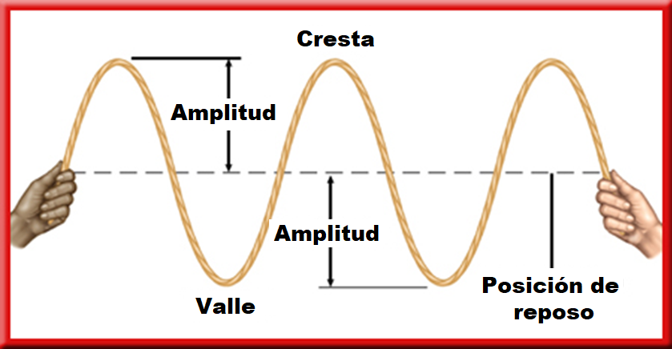
Propiedades de las ondas
Notes:
Imagen para mostrar la siguiente propiedad de las ondas.

Slide 14
Propiedades de las ondas
Amplitud
Longitud
Frecuencia
Período
Según la imagen, ¿cómo describen lo qué es la amplitud?

Slide 15
Propiedades de las ondas
Notes:
Se duplica diapositiva para recordar a alumnos la imagen.
Alumnos generan sus respuestas.

Slide 16
Propiedades de las ondas
Amplitud
Longitud
Frecuencia
Período
Es la distancia máxima de desplazamiento de la onda desde su lugar de reposo.
Es una medida de la intensidad de la onda.
Notes:
Alumnos contrastan con sus definiciones.
Haga notar que la amplitud se mide desde la línea de equilibrio hacia arriba o hacia abajo, por lo que el largo total del ciclo es el doble de la amplitud.

Slide 17
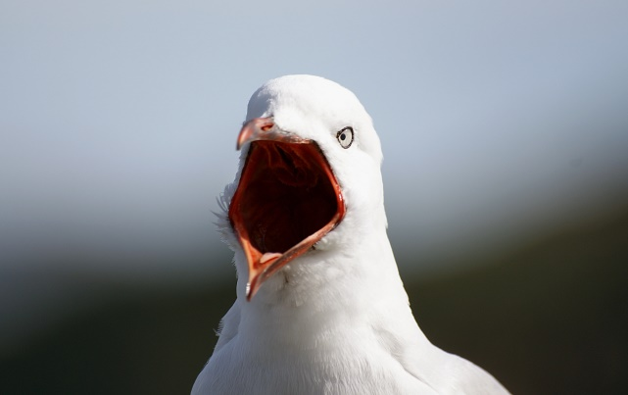
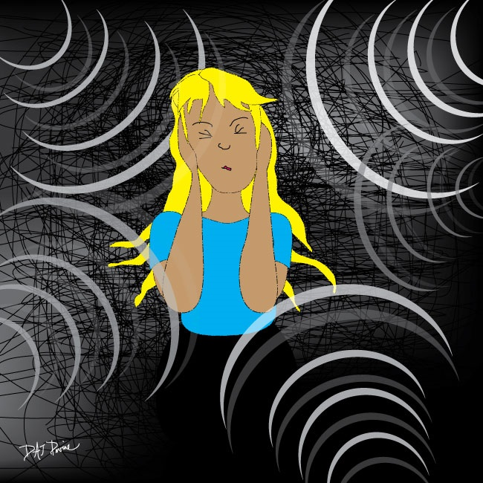

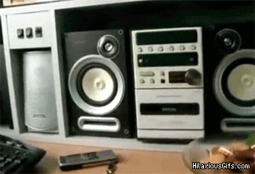
Ejemplo en el sonido
La amplitud es una medida de cuán fuerte es el sonido.
Licencia Creative commons

Slide 18
Amplitud
Longitud
Frecuencia
Período
Según la imagen, ¿qué creen que es la longitud de onda?
Notes:
No aparece en la imagen, alumnos deben deducir.
Es la distancia entre dos puntos consecutivos (cresta a cresta, valle a valle)
Recoja las respuestas de los estudiantes, anote los conceptos relevantes.

Slide 19
Propiedades de las ondas

Slide 20
Amplitud
Longitud
Frecuencia
Período
El la distancia entre dos máximos consecutivos. Se representa por un símbolo griego lambda (גּ)
Notes:
Alumnos contrastan con sus respuestas

Slide 21
Propiedades de las ondas
Notes:
Mostrar todas las formas en que se puede medir la longitud de onda.

Slide 22
Ejemplo en el sonido
La longitud de onda en el sonido se relaciona con el tono.
Licencia Creative commons
Notes:
Permita que los alumnos escuchen los distintos tonos. Se pueden identificar muchos tonos distintos.

Slide 23
¿Sabías qué?
Los tonos altos del sonido son los que llamamos agudos y tienen una longitud de onda corta. Los tonos bajos, también conocido como graves, tienen longitudes de onda más larga.

Slide 24
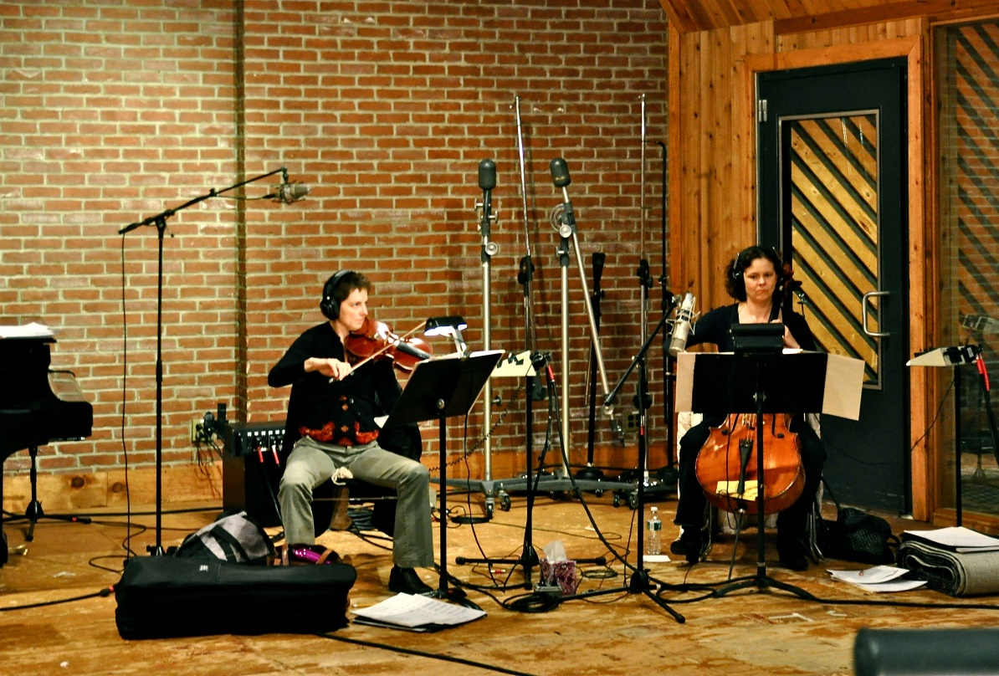
Interesante es el hecho que los instrumentos musicales pequeños, como el violín, suelen emitir sonidos agudos mientras que instrumentos grandes, como un contrabajo o tuba, emiten sonidos de tonos bajo o graves

Slide 25
Según el siguiente video e imagen ¿qué creen que es la frecuencia de onda?
Amplitud
Longitud
Frecuencia
Período
Notes:
Lo tienen que deducir de la imagen y el video.

Slide 26
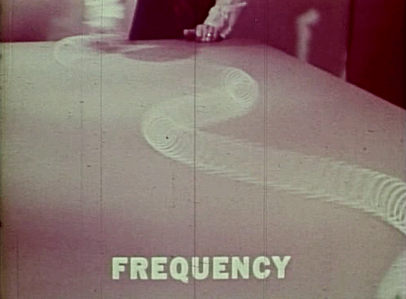
Licencia Creative commons

Slide 27
Propiedades de las ondas

Slide 28
Amplitud
Longitud
Frecuencia
Período
La frecuencia es la cantidad de ciclos en un tiempo determinado.
Se mide en Hertz.
Notes:
El tiempo determinado está en segundos para los Hertz (SI).

Slide 29
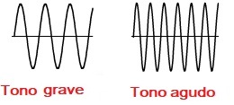
Ejemplo en el sonido
Pueden imaginar que la frecuencia es cuán rápido oscilan las ondas sonoras.
Mientras más rápido oscila una onda sonora, más agudo es el tono. Es decir mientras más rápido vibra por ejemplo una cuerda de guitarra más agudo es el sonido que emite.
Notes:
Corregir están al reves

Slide 30
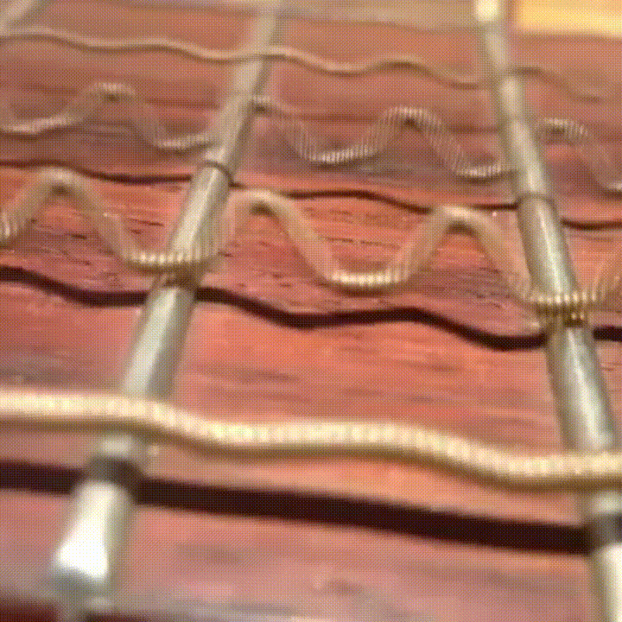
Notes:
La imagen muestra cuerdas que vibran a distintas frecuencias. Pueden identificar las diferencias.
La primera en la imagen inferior se nota que vibra con una frecuencia menor y debería ser una cuerda que da un tono más grave.

Slide 31
¿sabías qué?
Los seres humanos podemos oír en un rango de frecuencia, que tiene un mínimo y un máximo.

Slide 32
Las frecuencias muy bajas las percibimos en el cuerpo como vibraciones. Piensa en un concierto de rock o un helicóptero sobre tu cabeza.

Slide 33
Investiga el rango de frecuencia de los seres humanos y de algunos animales, como el elefante y el murciélago.

Slide 34
¿Qué creen que es el período de las ondas?
¿Porqué la frecuencia se mide en Hertz y el período en unidad de tiempo?
Amplitud
Longitud
Frecuencia
Período

Slide 35
El período es el inverso de la frecuencia.
¿Qué quiere decir esto?
Si el período es el inverso de la frecuencia, ¿los sonidos de tonos agudos se relacionan con un período grande o pequeño?
Amplitud
Longitud
Frecuencia
Período

Slide 36
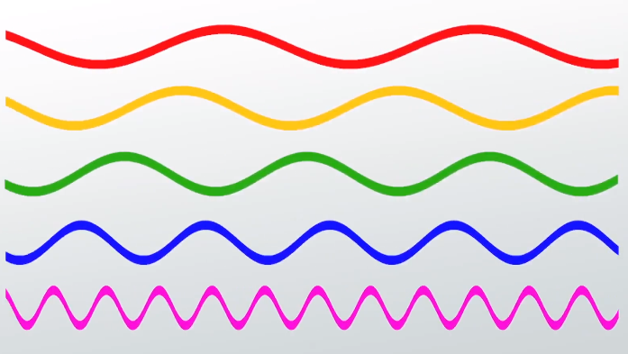
Aplicación de lo aprendido

Slide 37
¿Cuál ciclo de ondas tiene más frecuencia? ¿cuál tiene el menor?
¿Cuál ciclo de ondas tiene más período? ¿cuál tiene el menor?
¿Cuál ciclo de ondas tiene una longitud de onda (lambda) mayor? ¿cuál es el menor?
¿Cuál produce un sonido más agudo? ¿el más grave?
Desafío
Si la velocidad de onda es v=fxגּ ¿cuál va más rápido? ¿cuál va más lento?
Notes:
Respuesta al desafío:
1. Ninguna va más rápido que la otra. Todas van a la misma velocidad. Esto lo pueden comprobar cualitativamente mirando y comparando (frecuencia y lambda) y cuantitativamente en el simulador o asignando valores en el dibujo.
Esto los puede llevar a preguntarse ¿si todas las ondas viajan a la misma velocidad, qué puede cambiar su velocidad? Respuesta: el medio donde viajan las ondas.

Slide 38
Notes:
Use para que miren mientras responden

Slide 39
Finalmente…
¿Recuerdan las imágenes del tsunami y terremoto?

Slide 40
Notes:
Mostrar imagen satelital de tsunami en Indonesia

Slide 41
¿Qué tienen que ver estas imágenes con las ondas?

Slide 42
Revisen sus respuestas, compartan con las ideas de sus compañeros.
De lo aprendido en esta clase, ¿Qué conceptos les ayuda a completar y mejorar su respuesta inicial?

